Slide 1
postMan的使用

Slide 2
简介
Postman是一种网页调试与发送网页http请求的chrome插件。我们可以用来很方便的模拟get或者post或者其他方式的请求来调试接口。
高仿postman的一个在线的api管理工具:http://apizza.cc
http://www.bayescafe.com/tools/use-postman-to-test-api-automatically.html

Slide 3
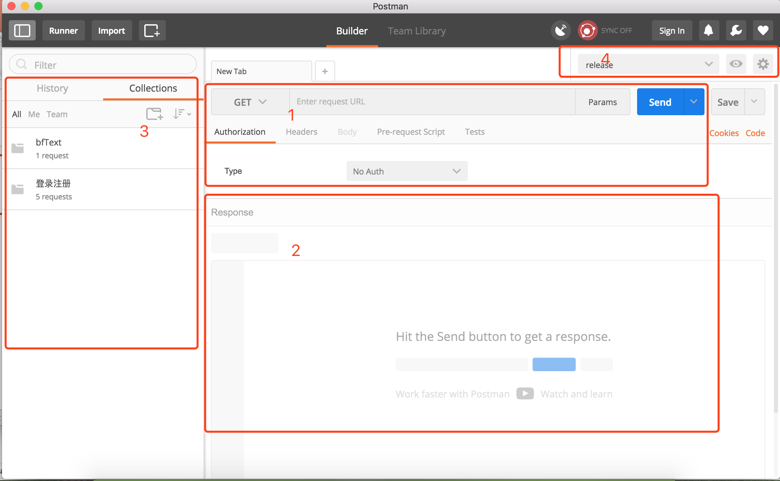

Slide 4
Http简介(HTTP/1.1)
HTTP，HyperText Transfer Protocol)是互联网上应用最为广泛的一种网络协议。
请求
响应
请求方式
相应头
请求头
请求体
相应体

Slide 5
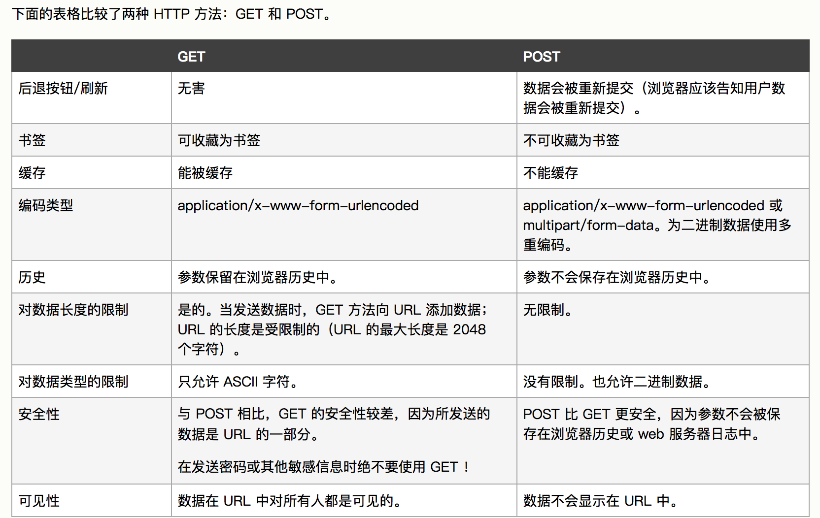
1.发请求-请求方式

Slide 6
2. 查看 相应
Code
Message
Response

Slide 7
3. 把这个请求保存起来
collection

Slide 8
演示接口
获取学校信息
/school/getSchoolInfoBySchoolId?schoolid=1031
获取学校的栏目/catalog/getSchoolCatalog?schoolId=1031
获取栏目的滚动图/article/listnav?catalogId=134
获取栏目下的列表/article/list?catalogId=134&pageNo=1
获取一个文章的详细/article/info?articleId=75322

